Slide 1
Российский производитель на светотехническом рынке сегодня

Slide 2
Предпосылки перехода на российское производство
Падение курса национальной валюты значительно повысило
конкурентоспособность российской продукции
Было: Стало:
Дешево Значительно дороже
Дорого В 2 раза дороже
Оптимум цена/качество

Slide 3
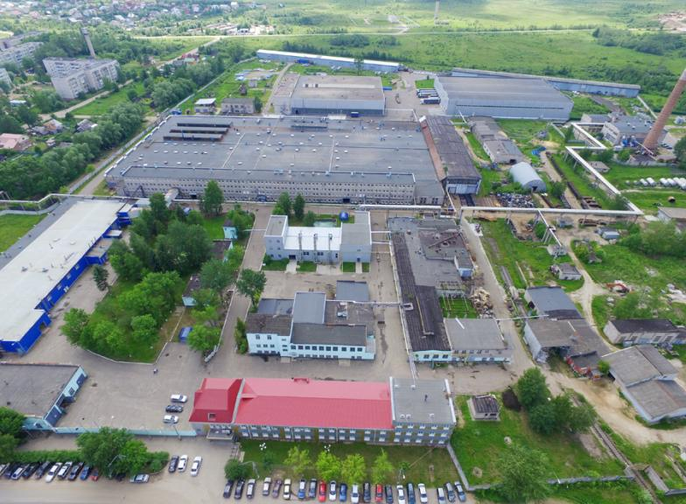
Производственные мощности
Потребители начали выбирать качественную
продукцию от массовых производителей
Более 2000 производителей
Менее 20 производителей

Slide 4
Перспективы развития отрасли
Очищение рынка от низкокачественного товара
Инновационные российские разработки
Рост контроля качества продукции

